Slide 1




ITERACIÓN N°1
SISTEMA DE GESTIÓN DE SELECCIONES DEPORTIVAS
GUSTAVO BURGOS - JOSEFA GRANDÓN - CAMILA MORALES

Slide 2


Índice
01
CONTEXTO
02
PROBLEMÁTICA
03
GRUPO OBJETIVO - NECESIDADES
04
JUSTIFICACIÓN PROYECTO
05
CRONOGRAMA - DIAGRAMA GANTT
06
MAPA DE PROCESOS BPMN
07
MODELO DE DATOS
08
SCRIPT BASE DE DATOS
08
PRESENTACIÓN PROTOTIPO Y FUNCIONALIDADES

Slide 3




CONTEXTO

Slide 4



PROBLEMÁTICA

Slide 5

GRUPO OBJETIVO
01 | Administrativos área deportiva.
02 | Entrenadores y preparadores físicos
03 | Estudiantes que pertenezcan a algún taller deportivo (Seleccionados).
04 | Personas interesadas en talleres del área deportiva de la institución.

Slide 6




ADMINISTRATIVOS
Sistema que les permita acceder y gestionar la información de todas las selecciones deportivas en un solo lugar, facilitando la supervisión y gestión de recursos.
ENTRENADORES & PREPARADORES FÍSICOS
Sistema que les permita registrar la asistencia, seguimiento del rendimiento de los seleccionados y optimice coordinación en la planificación de los diferentes entrenamientos.
NECESIDADES
SELECCIONADOS
Sistema dónde puedan poder consultar su rendimiento y asistencia de manera fácil, para autoevaluarse y mejorar su rendimiento.
NUEVOS INTERESADOS
Necesitan una plataforma que les ofrezca detalles claros y completos sobre los diferentes talleres deportivos disponibles, así como los pasos para inscribirse a las diferentes disciplinas.

Slide 7





JUSTIFICACIÓN
SOLUCIÓN TECNOLÓGICA ESCALABLE
VISIBILIDAD DE TALENTOS DEPORTIVOS
FORTALECER LA COMUNIDAD DEPORTIVA
CRECIMIENTO PROFESIONAL

Slide 8
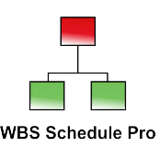
CRONOGRAMA
FASE | FECHA INICIO | FECHA FIN | SEMANA
INICIO | 12-08-2024 | 16-08-2024 | 1
PLANIFICACIÓN | 19-08-2024 | 06-09-2024 | 2-4
EJECUCIÓN | 09-09-2024 | 30-10-2024 | 5-11
MONITOREO Y CONTROL | 30-10-2024 | 15-11-2024 | 12-14
CIERRE | 15-11-2024 | 25-11-2024 | 14-15
ELABORADO CON

Slide 9
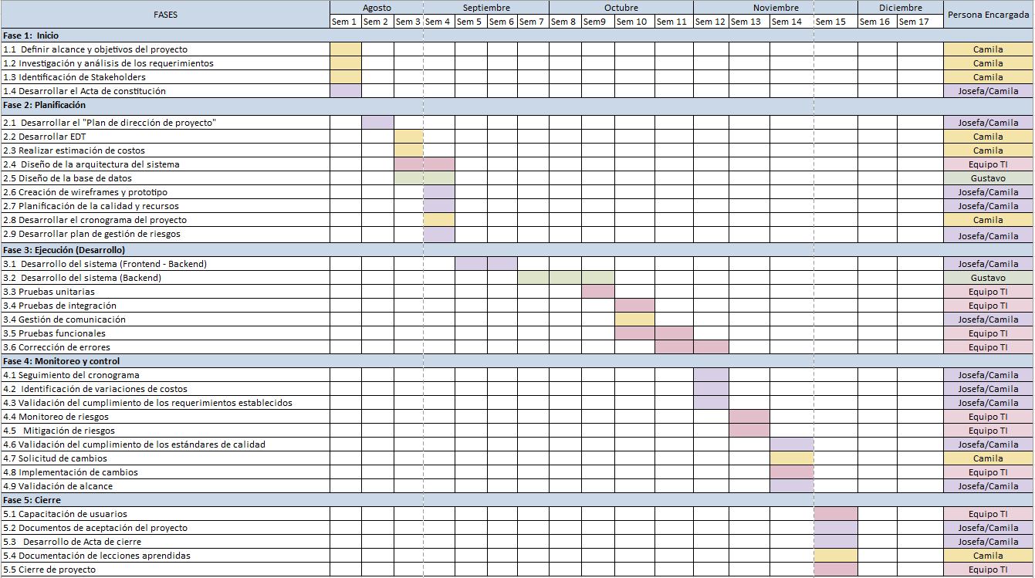

Slide 10
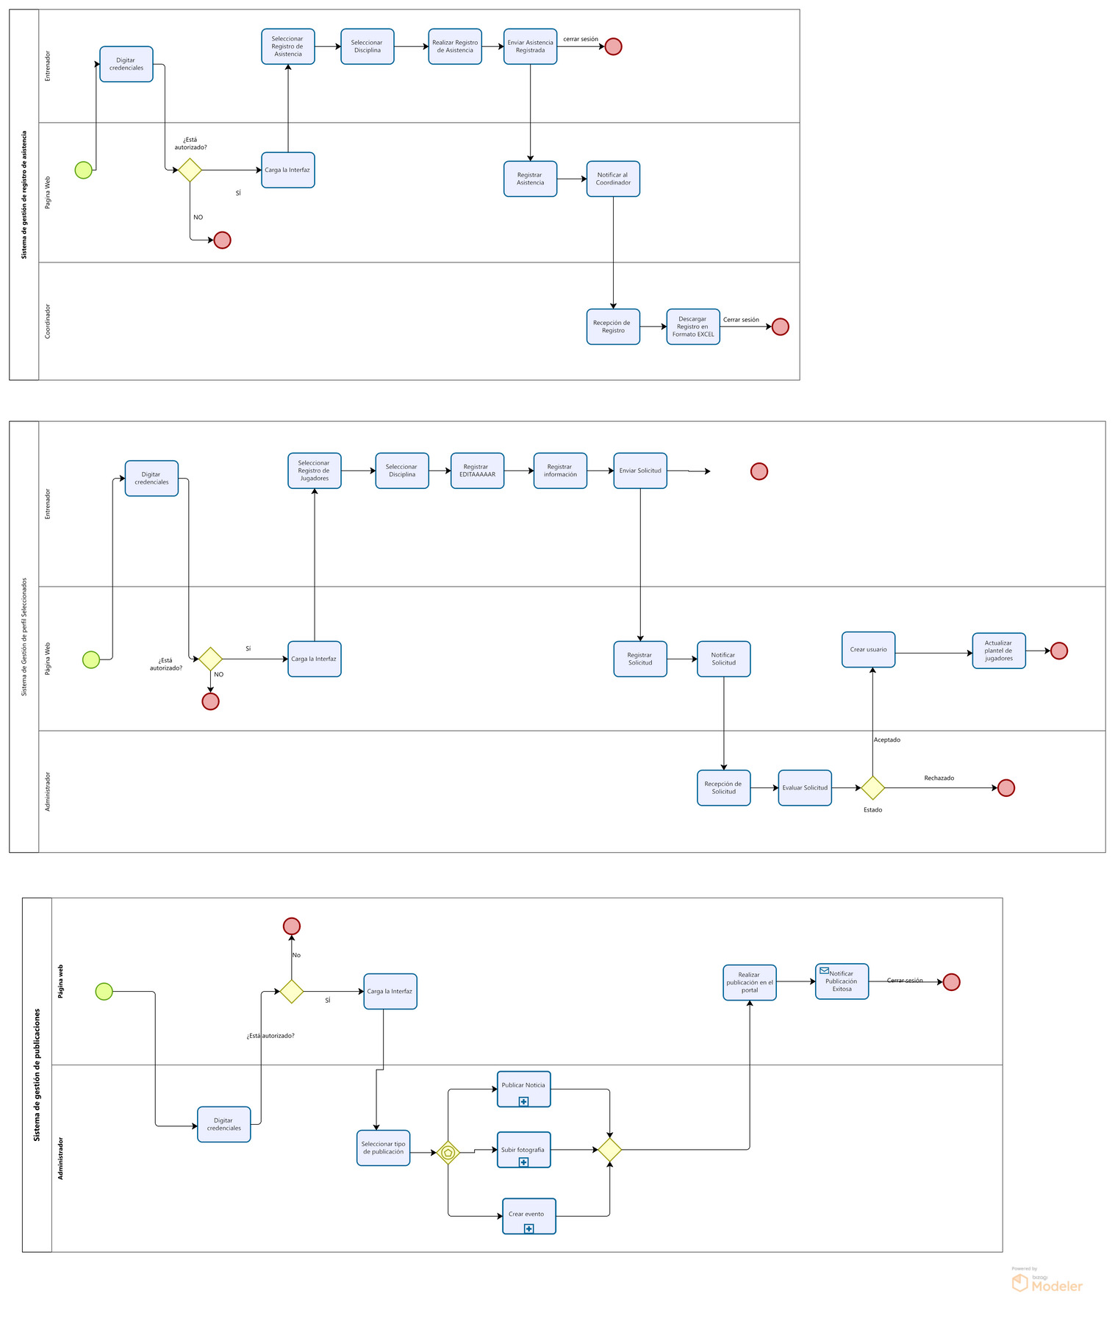
MAPA DE PROCESOS
BPMN
URL DIAGRAMA
FUENTE: ELABORACIÓN PROPIA

Slide 11
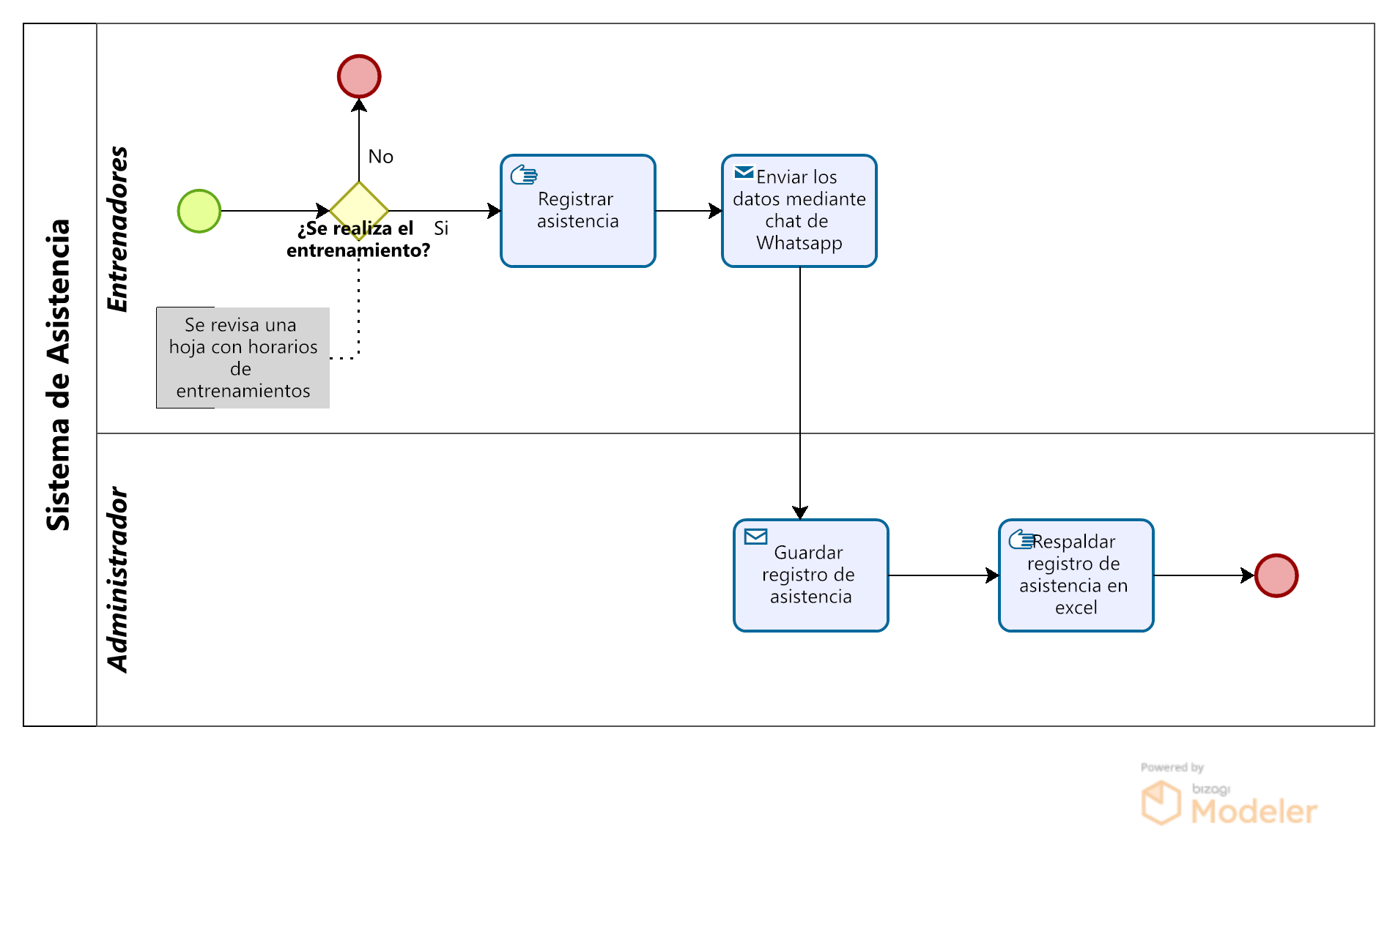
MAPA DE PROCESOS AS-IS
FUENTE: ELABORACIÓN PROPIA

Slide 12
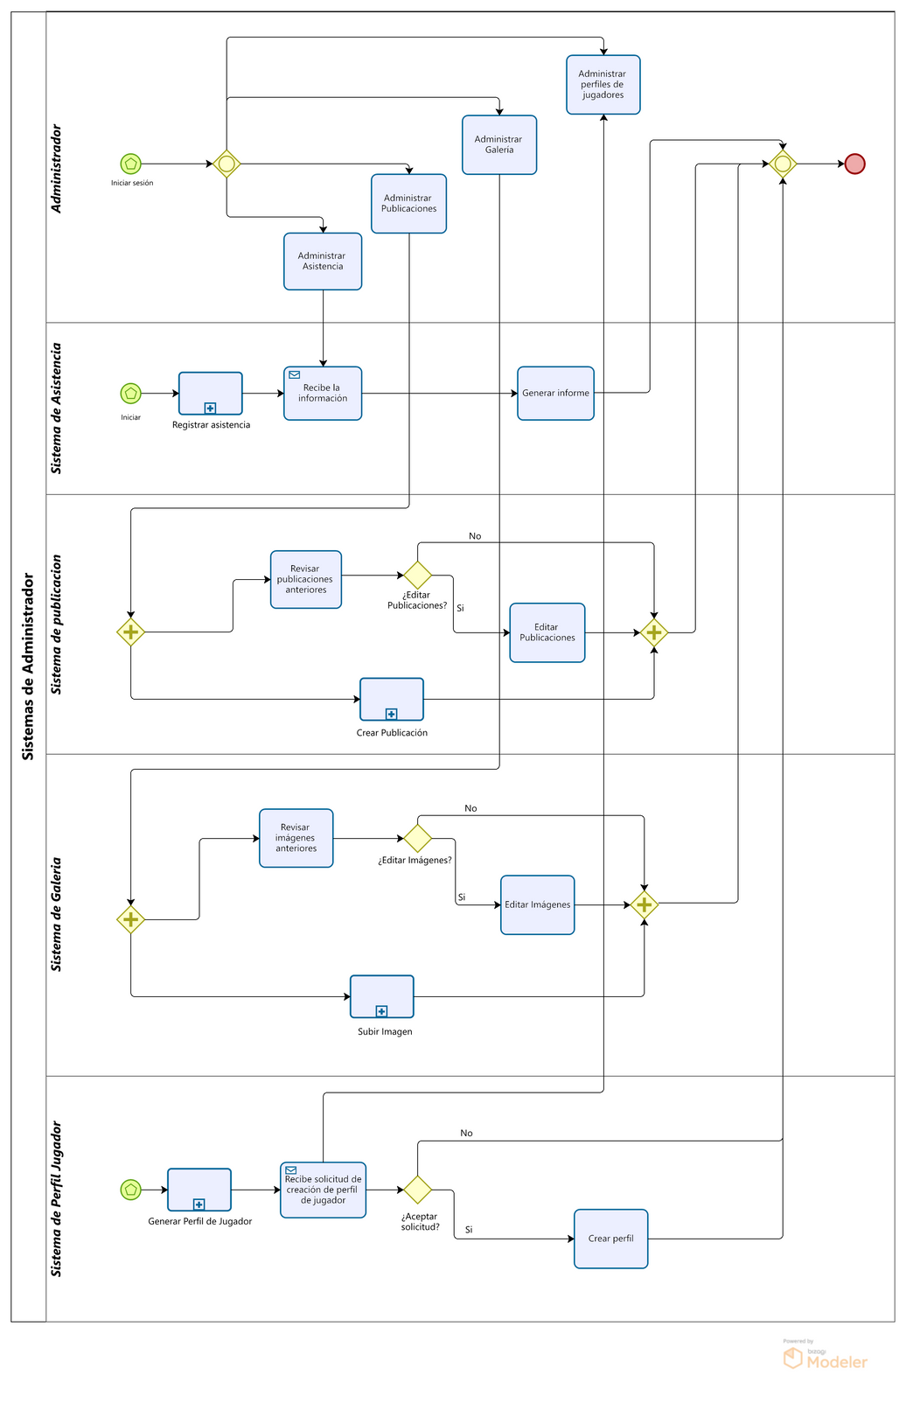
MAPA DE
PROCESOS TO-BE
URL DIAGRAMA
FUENTE: ELABORACIÓN PROPIA

Slide 13
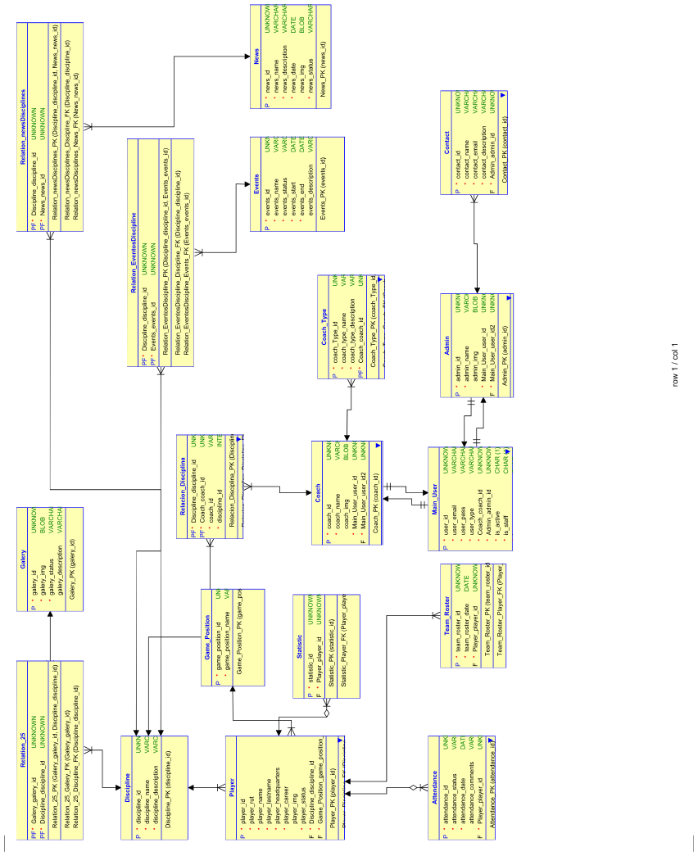
MODELO RELACIONAL

Slide 14
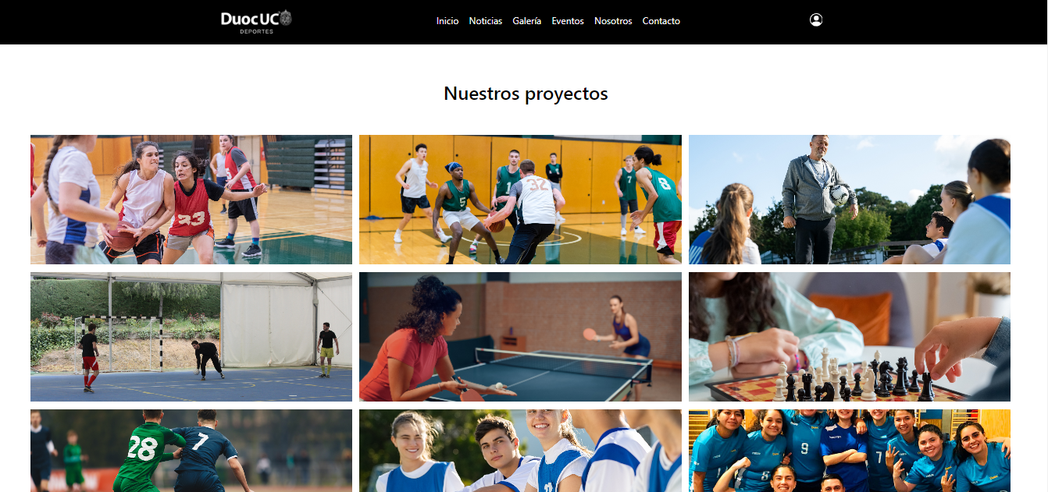
PROTOTIPO
FUENTE: ELABORACIÓN PROPIA

Slide 15
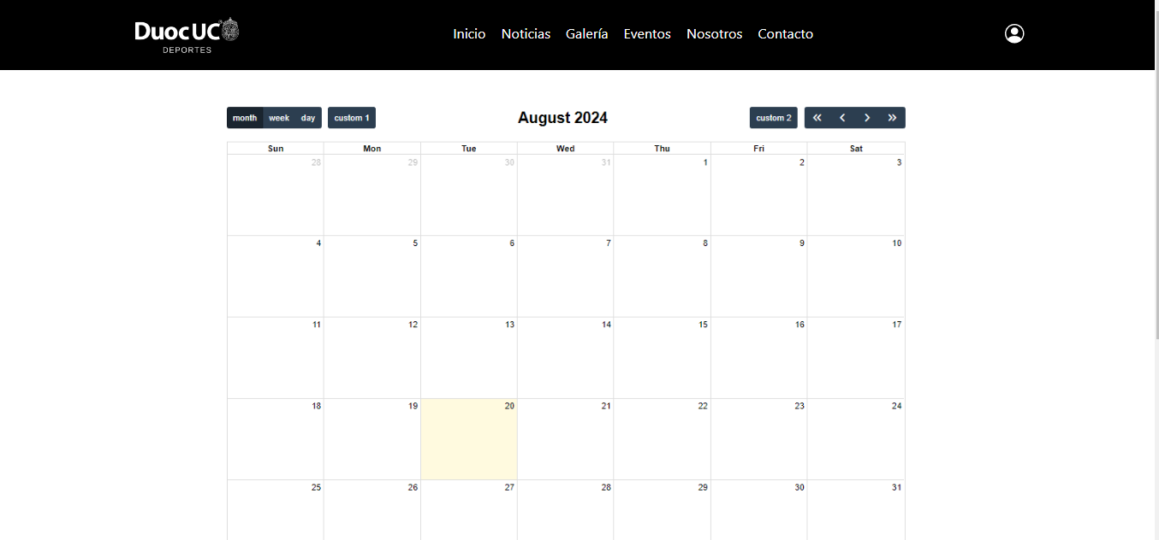
PROTOTIPO
FUENTE: ELABORACIÓN PROPIA

Slide 16
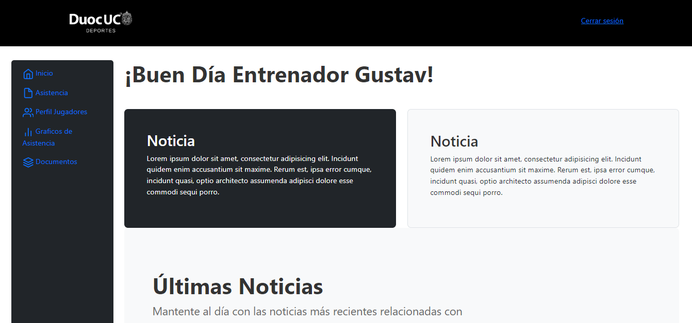
PROTOTIPO
FUENTE: ELABORACIÓN PROPIA

Slide 17







Muchas
Gracias

